Slide 1
50 てんけん – みことば
ヘブル 4:13

Slide 2
237じだいの しゅやく
24じ
でんどうでし
さいこう
すいじゅんの
せんもんか でし
でんどう
モデル でし
いやし でし
サミット でし

Slide 3
モデル(せいり)
せんもんか でし
(ふくいんの しょうにん)
このよを いかす じゅんび

Slide 4
1. サタンの くにに かんする みことばを とおして わたしを てんけんしよう

Slide 5
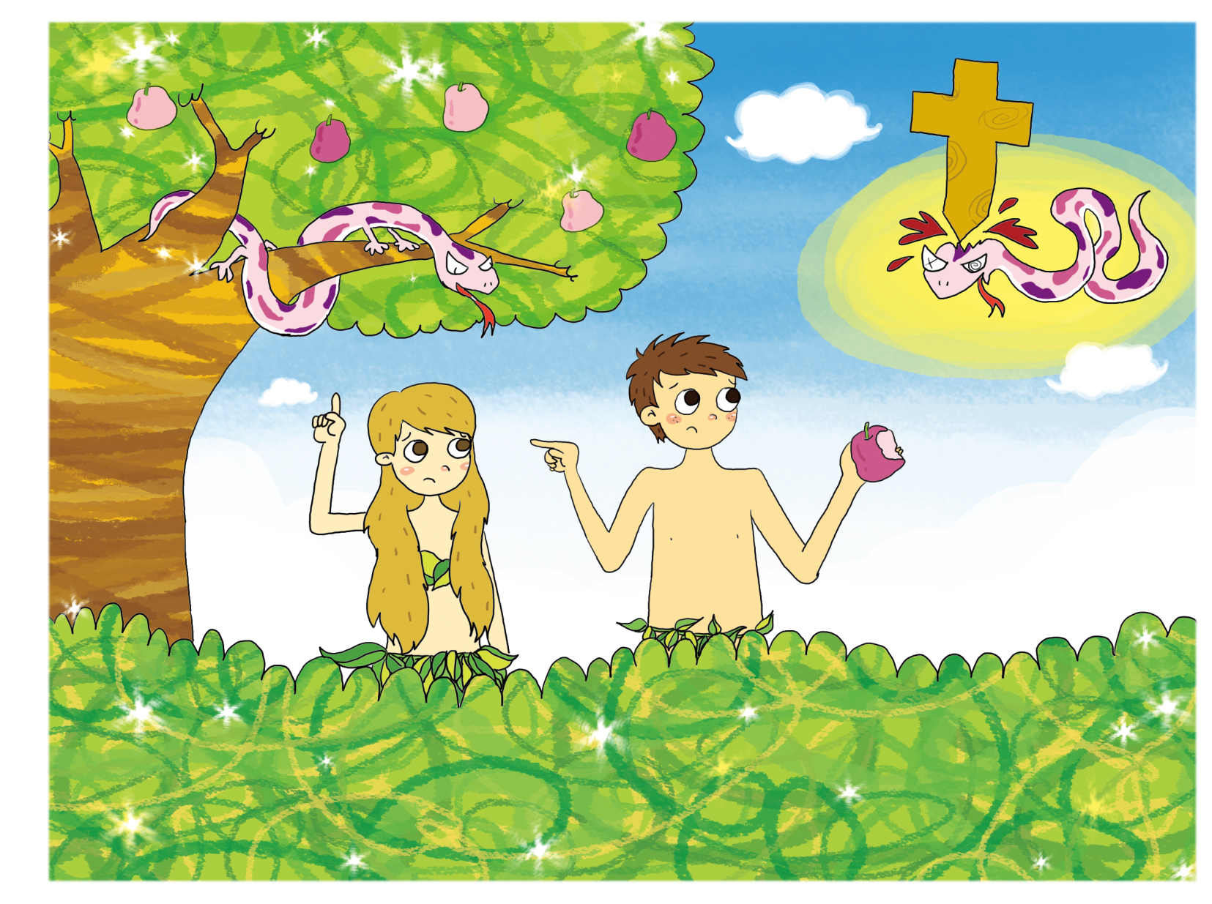
…あなたがたの めが ひらけ、あなたがたが かみのように なり …
Notes:
이미지출처 : https://news.v.daum.net/v/20190726214318605
이미지 출처 : http://www.ktin.net/h/contentxxx.html?code=newsbd&idx=487655&hmidx=1

Slide 6
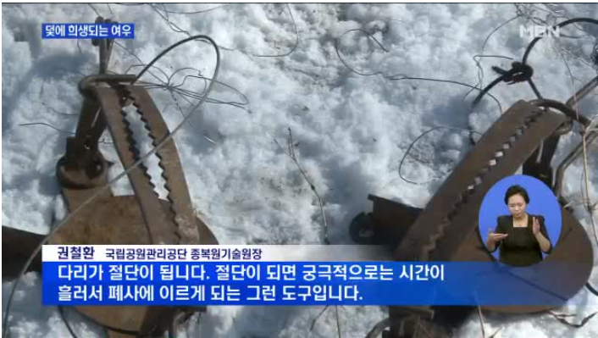
うらない れいばい ぐうぞうで いっぱいに なった このよ
どうぶつを つかまえる わな
Notes:
이미지 출처 : https://news.v.daum.net/v/20150120194109206

Slide 7
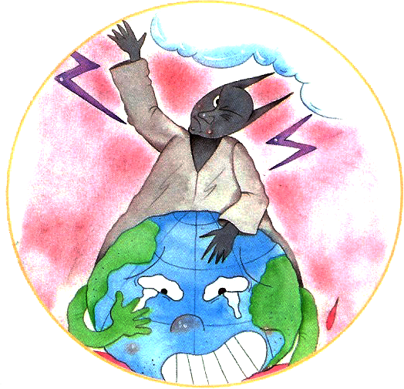
あくまの こども…
いつわりの ちち…
Notes:
이미지출처 : https://news.v.daum.net/v/20190726214318605
이미지 출처 : http://www.ktin.net/h/contentxxx.html?code=newsbd&idx=487655&hmidx=1

Slide 8
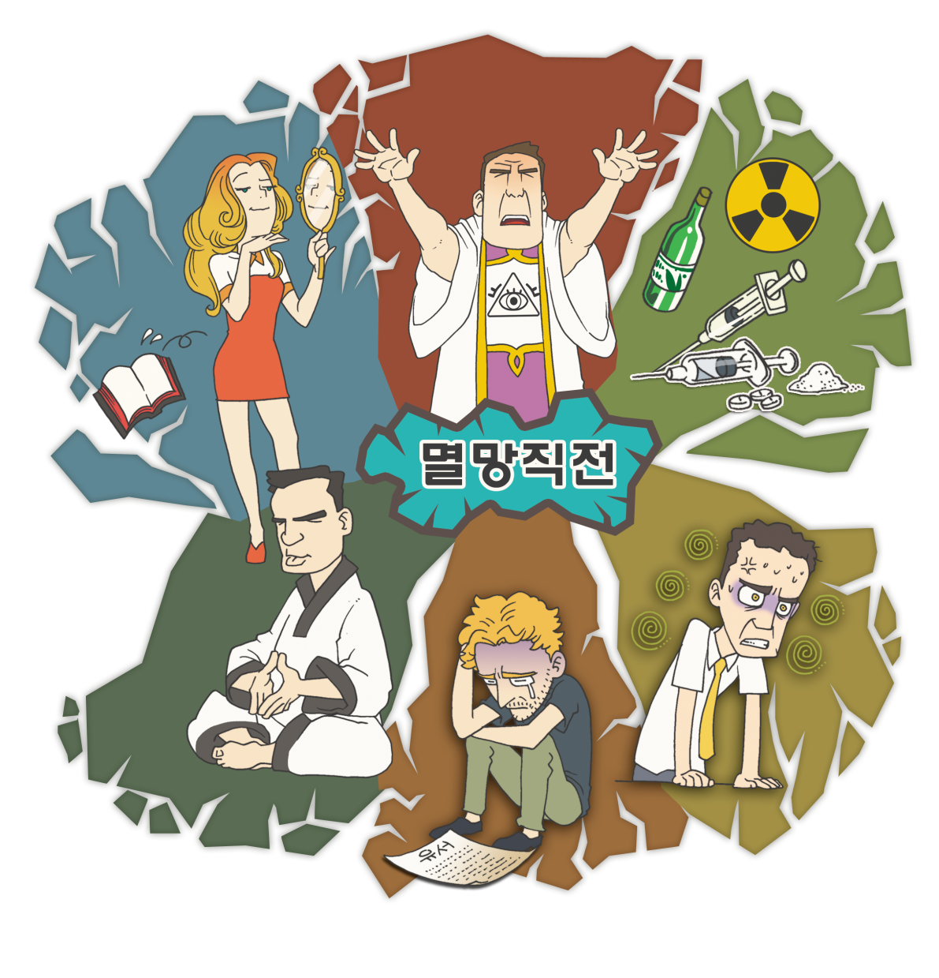
… このよを しはいする ものは さばかれます
Notes:
이미지출처 : https://news.v.daum.net/v/20190726214318605
이미지 출처 : http://www.ktin.net/h/contentxxx.html?code=newsbd&idx=487655&hmidx=1

Slide 9
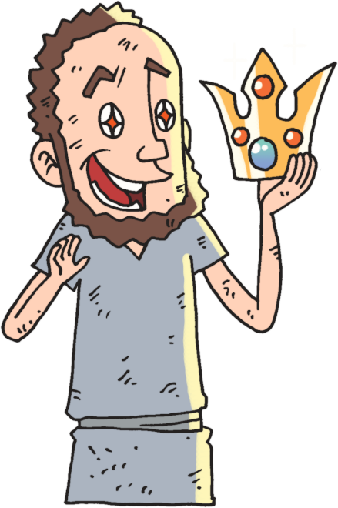
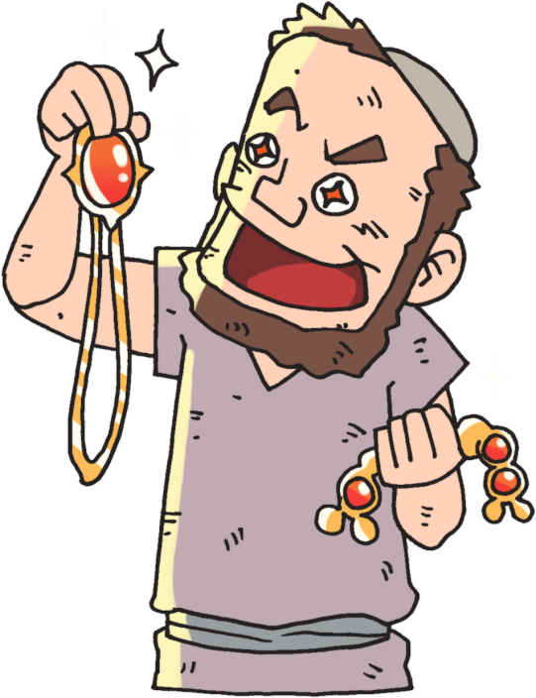
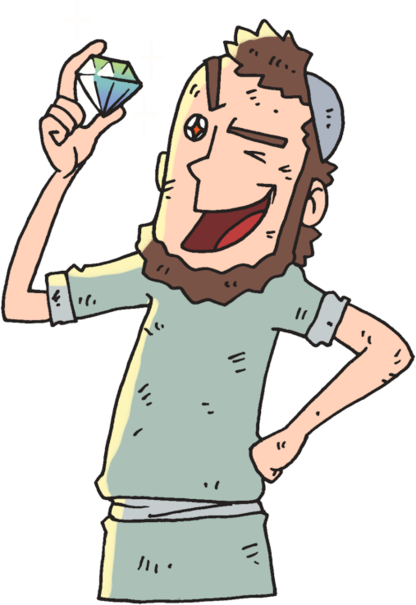
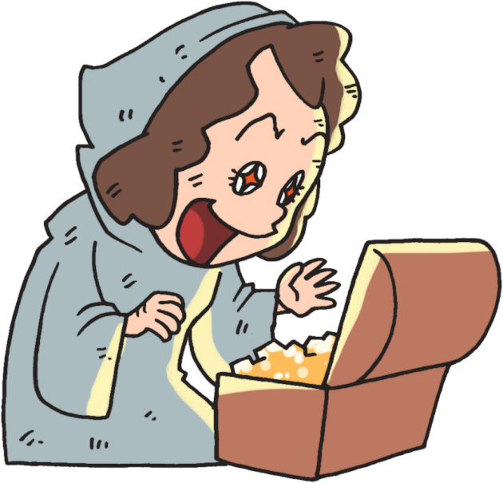
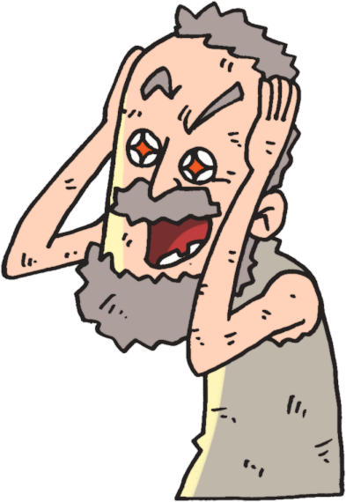
… こころを むなしく させて …
Notes:
이미지출처 : https://news.v.daum.net/v/20190726214318605
이미지 출처 : http://www.ktin.net/h/contentxxx.html?code=newsbd&idx=487655&hmidx=1

Slide 10
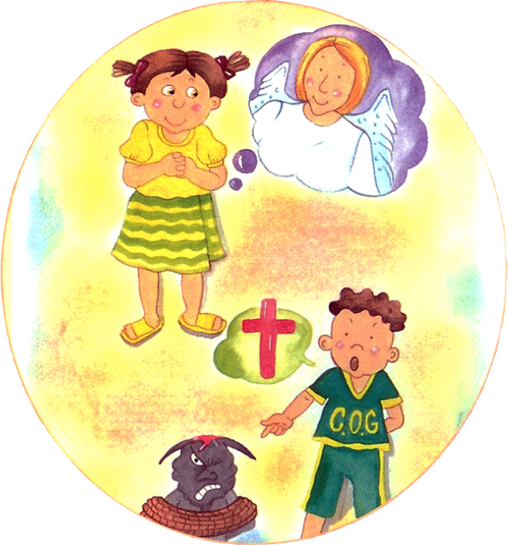
2. かみの くにに かんする みことばを とおして わたしを てんけんしよう

Slide 11
マタイ10:7 てんの みくにが ちかづいたと
のべつたえなさい
マタイ13:1-58 よいちに おちて 100ばい
60ばい 30ばい
しと1:3 かみのくにの こと
しと 19:8 だいたんに かたり、かみのくにに ついて
ろんじて
もくし22:7 このしょの よげんの ことばを かたく
まもるものは、さいわいである

Slide 12
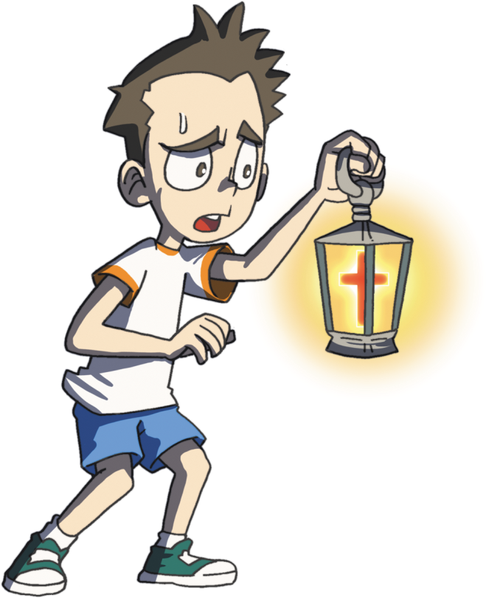
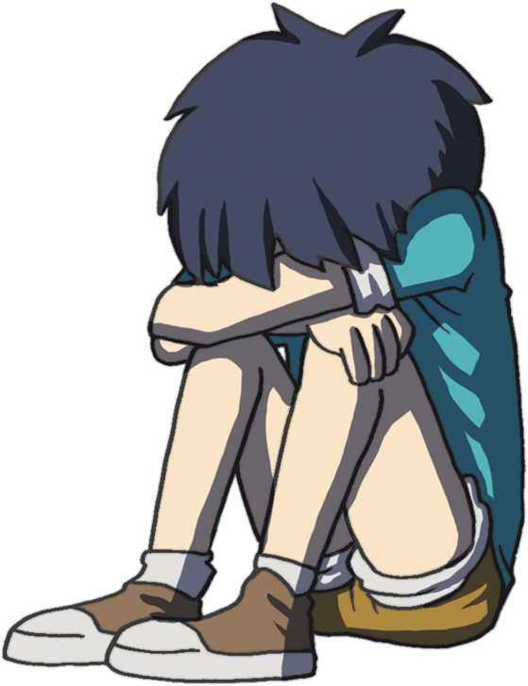
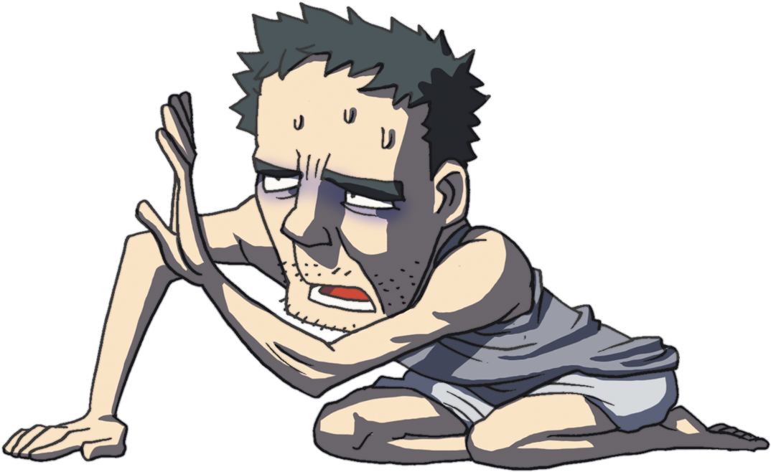
3. すくいの ひかりに かんする みことばを とおして わたしを てんけんしよう

Slide 13
そうせいき1:1
てんちそうぞう
Notes:
이미지출처 : https://news.v.daum.net/v/20190726214318605
이미지 출처 : http://www.ktin.net/h/contentxxx.html?code=newsbd&idx=487655&hmidx=1

Slide 14
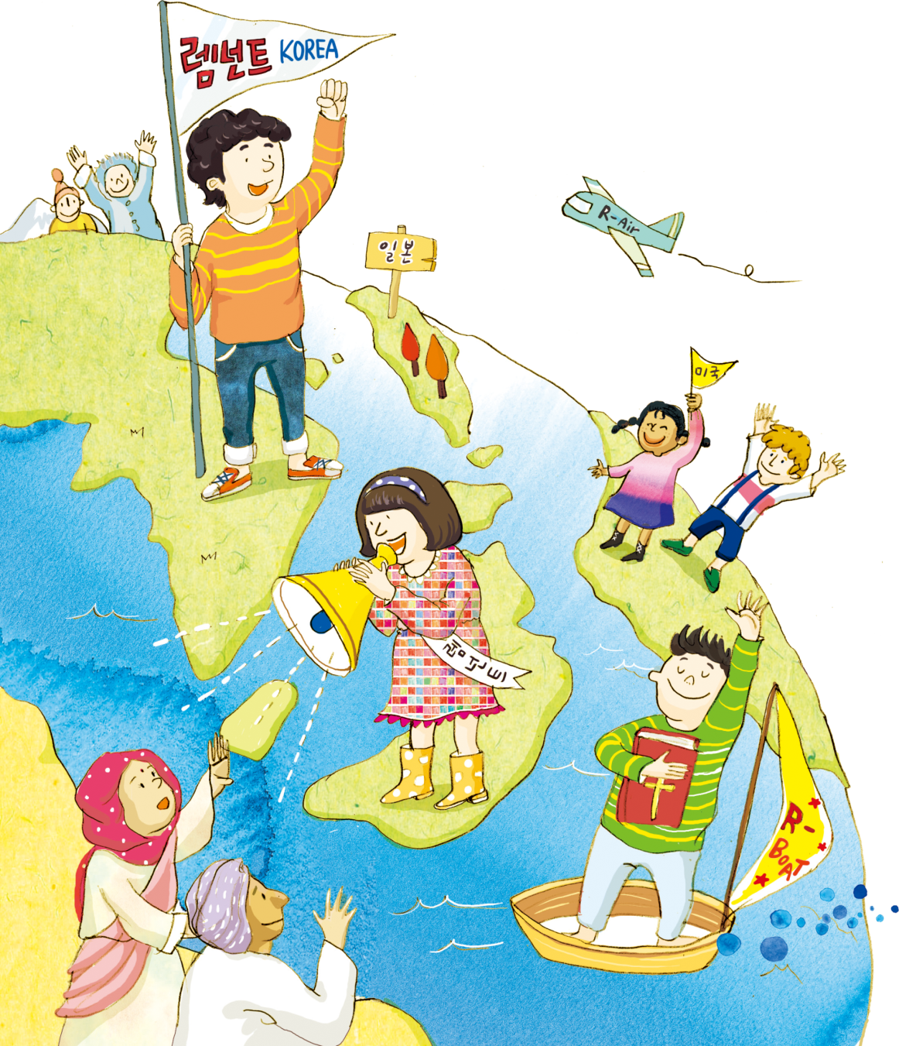
イザヤ60:1
おきよ
ひかりを
はなて
Notes:
이미지출처 : https://news.v.daum.net/v/20190726214318605
이미지 출처 : http://www.ktin.net/h/contentxxx.html?code=newsbd&idx=487655&hmidx=1

Slide 15
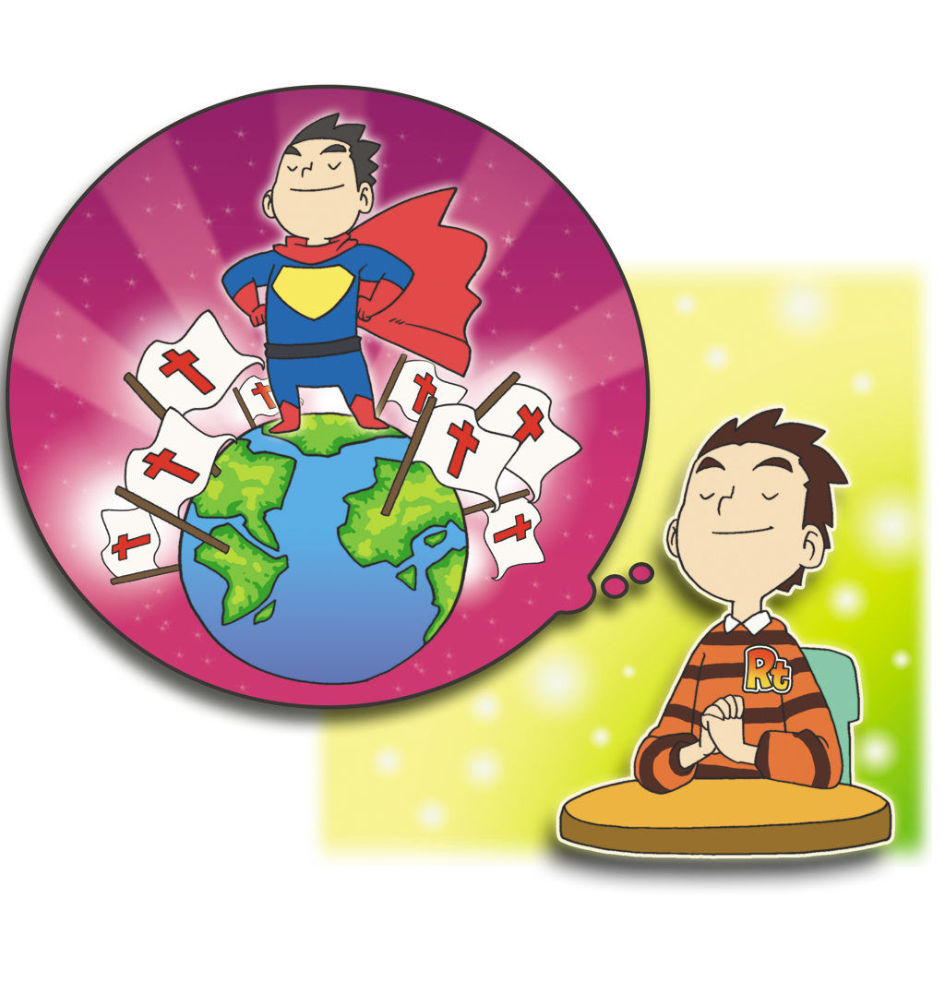
ヨハネ1:12 かみのこどもと される とっけん
Notes:
이미지출처 : https://news.v.daum.net/v/20190726214318605
이미지 출처 : http://www.ktin.net/h/contentxxx.html?code=newsbd&idx=487655&hmidx=1

Slide 16
マタイ5:15 …いえにいる ひとびと
ぜんぶを てらします
Notes:
이미지출처 : https://news.v.daum.net/v/20190726214318605
이미지 출처 : http://www.ktin.net/h/contentxxx.html?code=newsbd&idx=487655&hmidx=1

Slide 17
Iペテロ 2:9 おどろくべき ひかり…
Notes:
이미지출처 : https://news.v.daum.net/v/20190726214318605
이미지 출처 : http://www.ktin.net/h/contentxxx.html?code=newsbd&idx=487655&hmidx=1

Slide 18
フォーラム
を
し
て
こく いん し よう
みことばの なかで いちばん こころに のこった
ことを フォーラムしよう
てんけん － みことばに ついて
フォーラムしよう
こんしゅう じっせん することを フォーラムしよう

